Slide 1
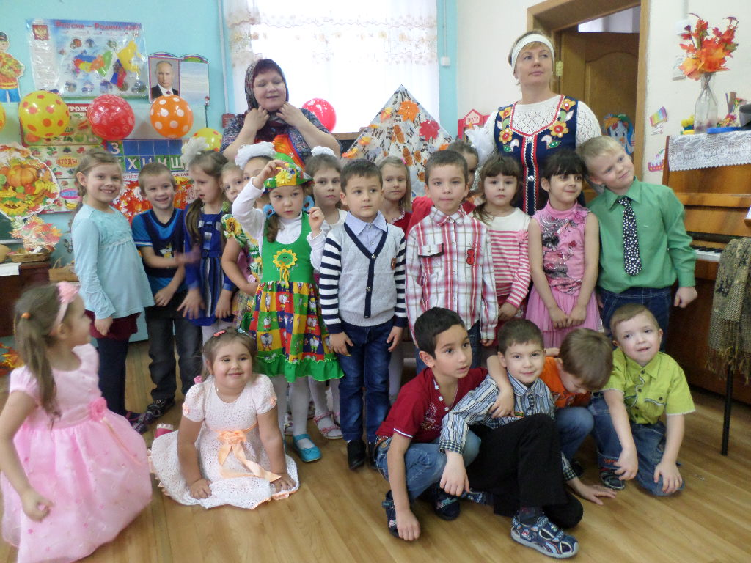
Адаптация детей к детскому саду
МБДОУ «Детский сад № 148»

Slide 2
Адаптация ребенка к детскому саду
Чтобы помочь ребенку по возможности безболезненно войти в
жизнь детского сада, необходима подготовительная работа с
ним.
Готовьте ребенка к общению с другими детьми и
взрослыми. Посещайте парки, детские площадки,
приучайте к игре в песочницах, ходите на дни
рождения друзей…
2. Максимально приближайте домашний режим к распорядку
дня в детском учреждении (упорядочить часы сна,
бодрствования, питания и т.д.), при выполнении режимных
моментов поощряйте и развивайте детскую
самостоятельность.
3. О предстоящем поступлении в детский сад
беседуйте с ним, как о радостном событии.

Slide 3
Воздерживайтесь говорить о собственных опасениях в
присутствии ребенка.
4. Придите заранее в детский сад и познакомьтесь
с обстановкой, с детьми, с воспитателями… Лучше это сделать, когда дети гуляют на улице .
5. Познакомьтесь с воспитателями группы заранее, расскажите об индивидуальных особенностях вашего ребенка, что ему нравится, что нет, каковы его умения и навыки, в какой помощи нуждается.
6. В первые дни посещения детского садика не оставляйте ребенка одного на долго . Не опаздывайте, забирайте ребенка вовремя.
7. Дайте ребенку в детский сад любимую игрушку, уговорите остаться ее переночевать в садике, а на утро снова с нею встретиться.

Slide 4
Если ребенок не соглашается ,пусть игрушка ходит вместе с ним ежедневно знакомится там с другими детьми. Расспрашивайте, что с игрушкой происходило в детском саду, кто с ней дружил, не было ли ей грустно.
Таким образом вы узнаете, как ребенку удается привыкнуть к детскому саду.
8.Поиграйте с ребенком с домашними игрушками в детский сад, распределите роли детей, воспитателей. Помогите игрушке найти ей друзей и по решайте проблемы вашего ребенка через нее, ориентируя на игру на положительные результаты.
Эти советы помогут заботливым родителям грамотно и безболезненно помочь своему ребенку пережить процесс перехода из дома в детский сад.

Slide 5
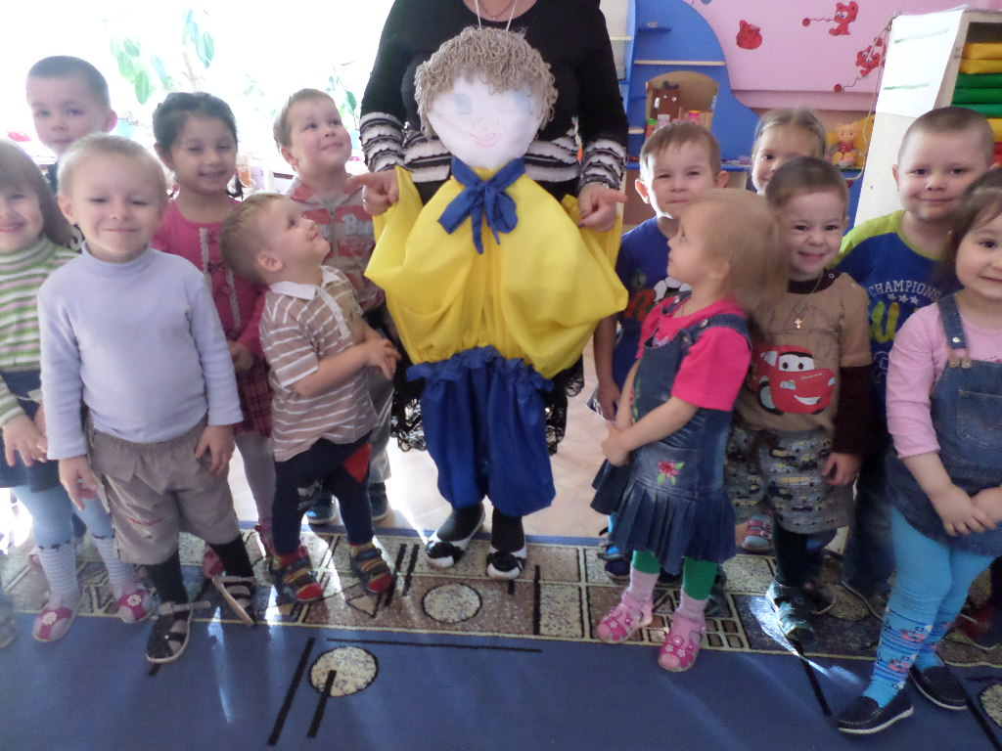
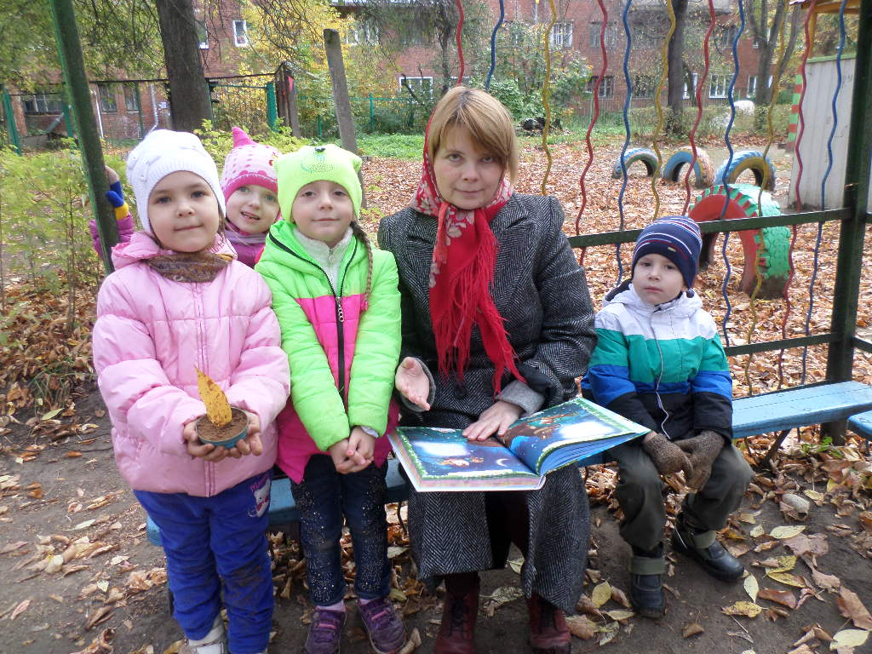

Slide 6
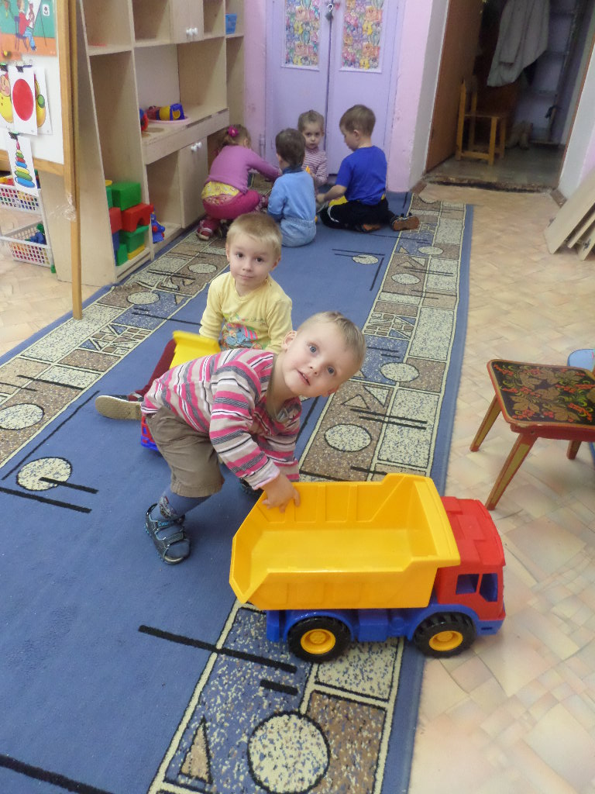
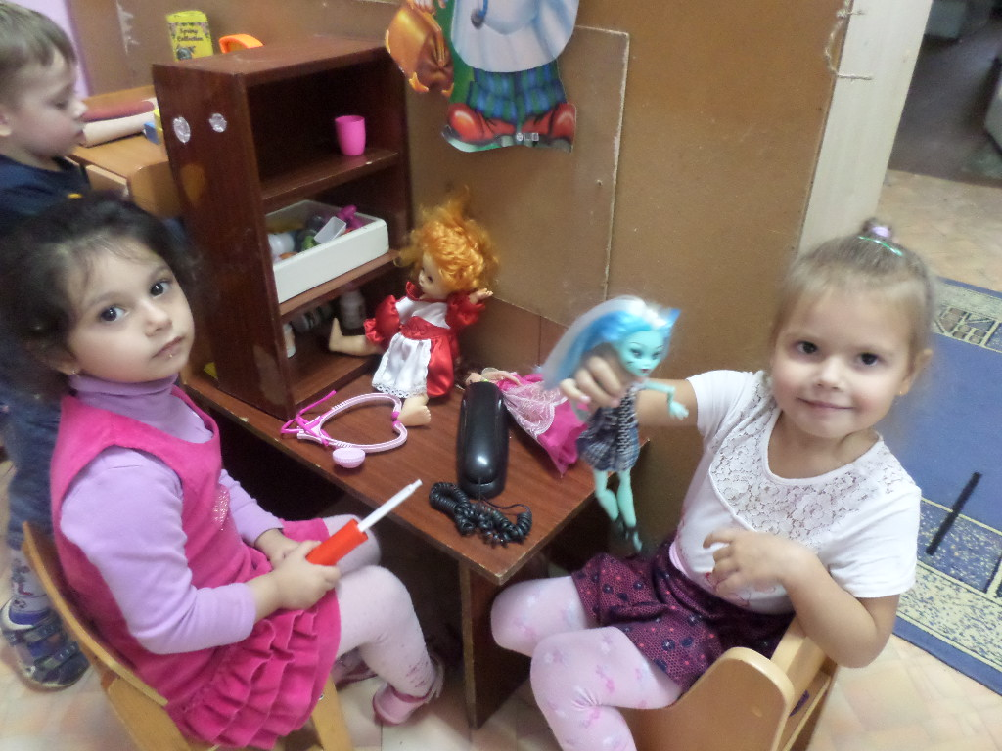

Slide 7
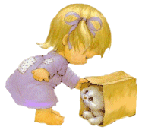
Памятка для родителей
Ваш малыш пришел в детский сад. Для него началась
новая жизнь. Чтобы ребенок вступил в нее радостным, общительным,
повзрослевшим, постарайтесь создать в семье спокойную, дружескую атмосферу.
Установите четкие требования к ребенку и будьте последовательны в их предъявлении.
Будьте терпеливы.
Формулируйте у ребенка навыки самообслуживания и личной
гигиены.
Поощряйте игры с другими детьми, расширяйте
Круг общения со взрослыми.

Slide 8
Когда ребенок с Вами разговаривает ,слушайте его внимательно.
Если вы увидите, что ребенок что-то делает, начните
«параллельный разговор» (комментируйте его действия).
Говорите с ребенком короткими фразами, медленно; в
разговоре называйте как можно больше предметов. Давайте простые и понятные объяснения.
Спрашивайте у ребенка: «Что ты делаешь?»
Каждый день читайте ребенку. Заботьтесь о том, чтобы у него были новые впечатления.
Занимайтесь с ребенком совместной творческой деятельностью: играйте, лепите, рисуйте…
Поощряйте любопытство.
Не скупитесь на похвалу.
Радуйтесь Вашему ребенку!!!

Slide 9
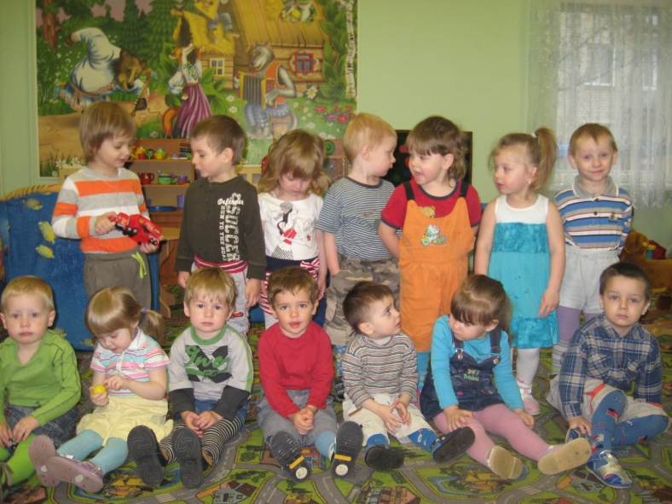
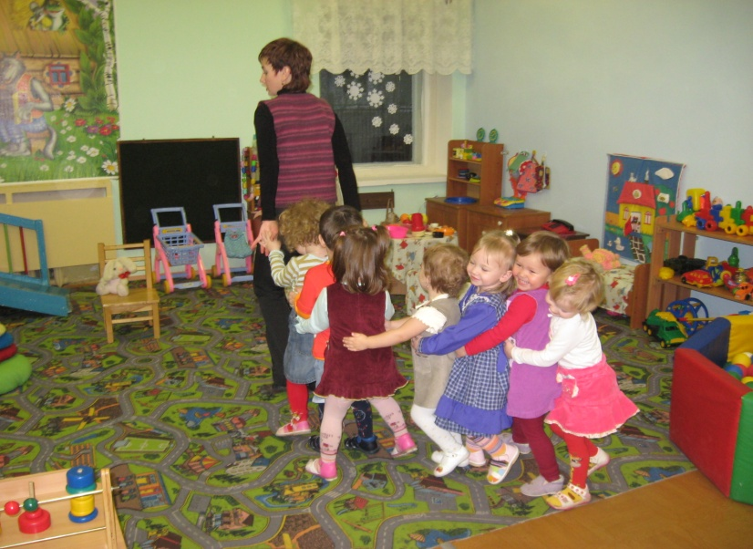
Наши детки
детский сад
№ 148

Slide 10
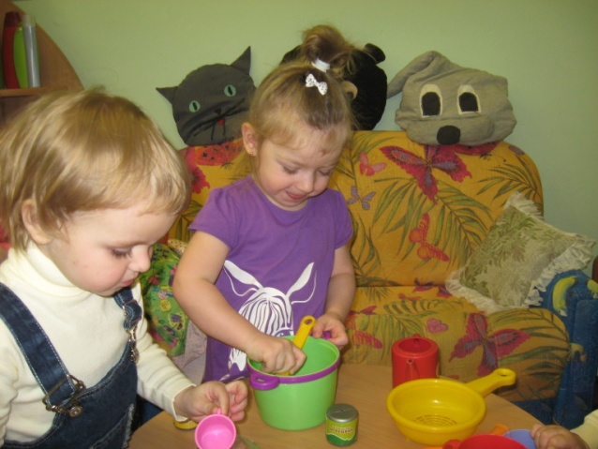
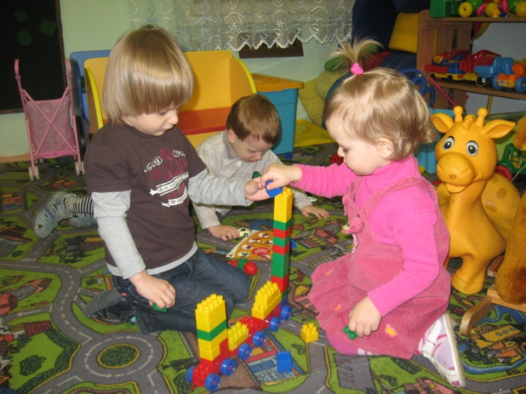
Наши будни
Детский сад. Я люблю свой детский сад В нем полным-полно ребят. Раз, два, три, четыре, пять… Жаль, что всех не сосчитать. Может сто их, может двести. Хорошо, когда мы вместе!

Slide 11
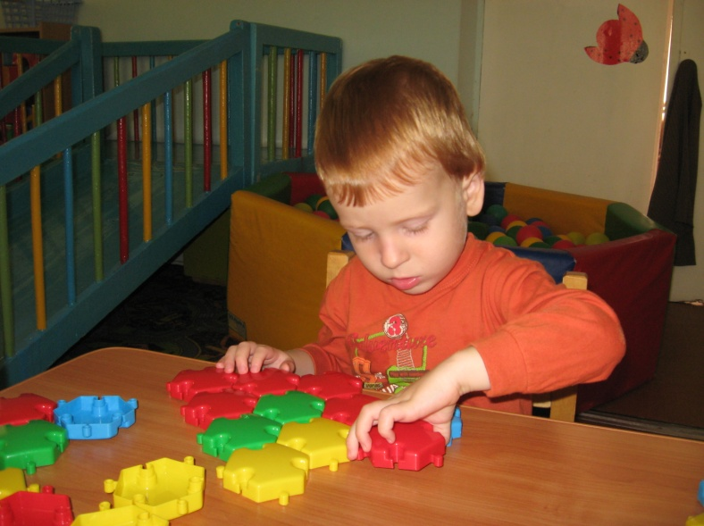
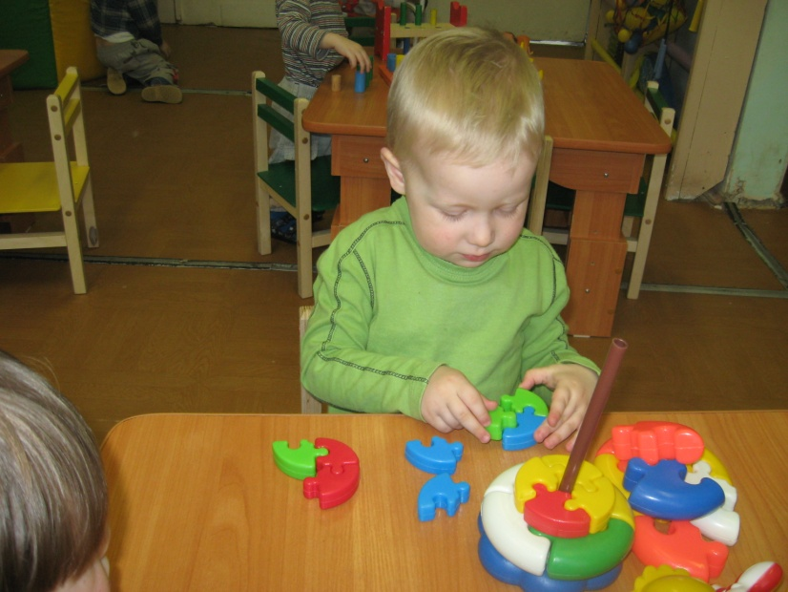
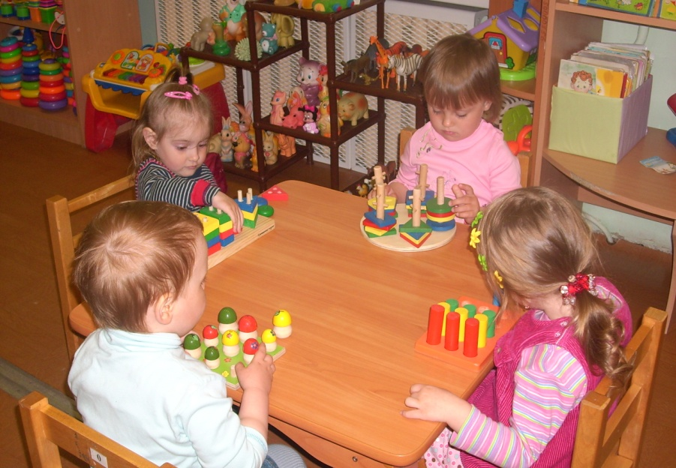
Из кружочков разноцветных Пирамидку соберу, А потом сниму верхушку И рассыплю по ковру. Соберу опять и снова Раскатаю все кружки! Я - не то, что братец Вова, Не страдаю от тоски...

Slide 12
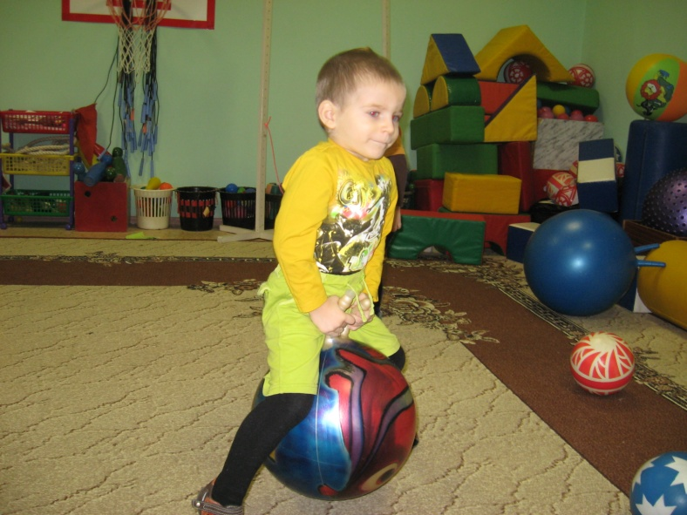
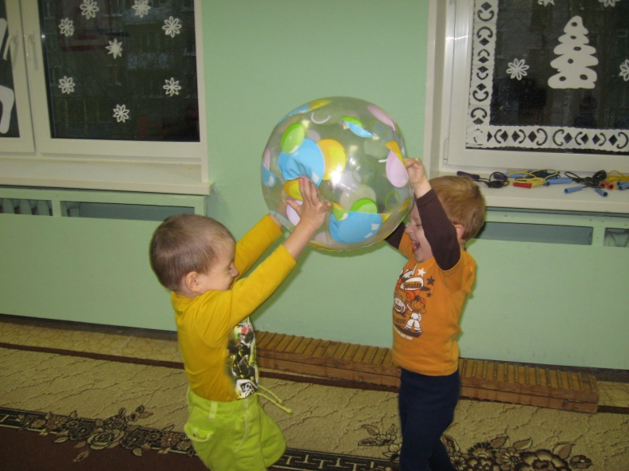
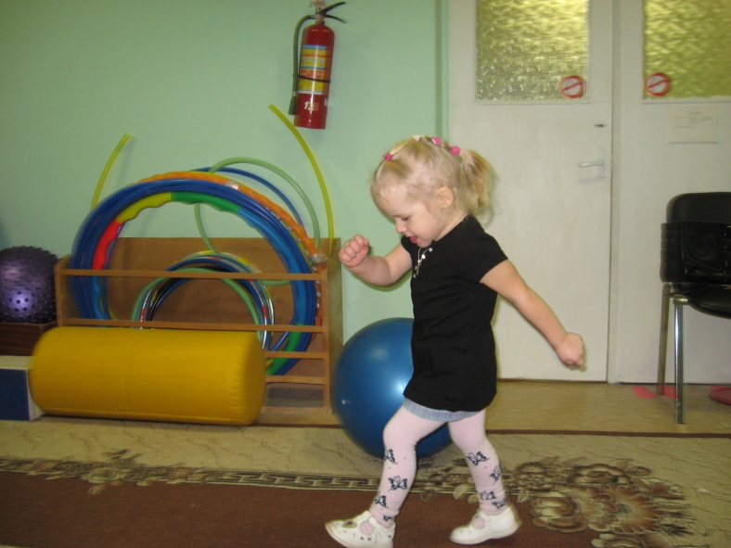
Мой веселый мячик Прыгает и скачет: Прыг-скок - в уголок, А потом обратно. Вот как мы вечерок Провели приятно!
Раз шажок!
Раз шажок! Два шажок! Левый! Правый сапожок! Я учу Вику Топать понемножку!

Slide 13
